Slide 1
xxxx年x月xx日
资产配置月报
标题
正文
王汉博
010-65215021
wanghb@jsfund.cn
资产配置业务负责人
张炀
010-60842065
zhangyang01@jsfund.cn
资产配置研究部
潘弘林
010-60842056
panhl@jsfund.cn
资产配置研究部
曹越奇
010-60842105
caoyq@jsfund.cn
资产配置投资部

Slide 2
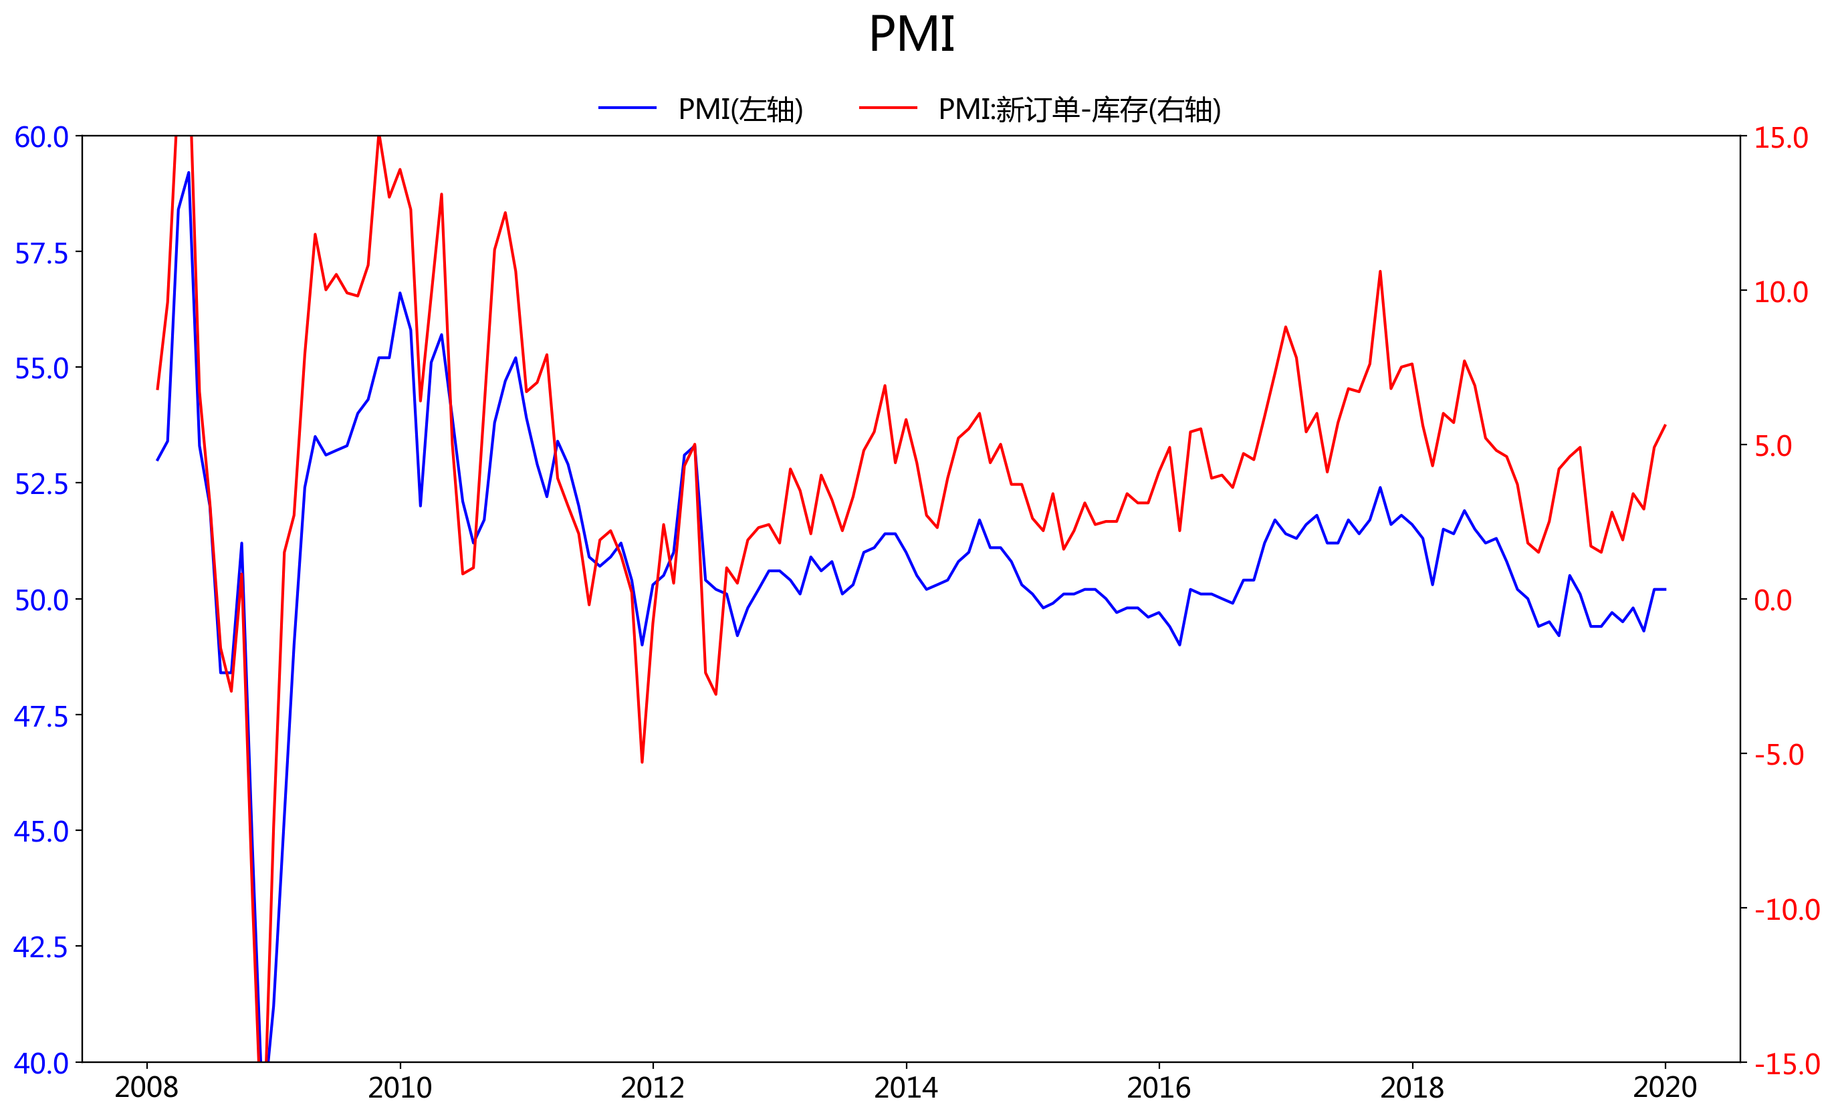
2图页面
图1:
图2:

Slide 3
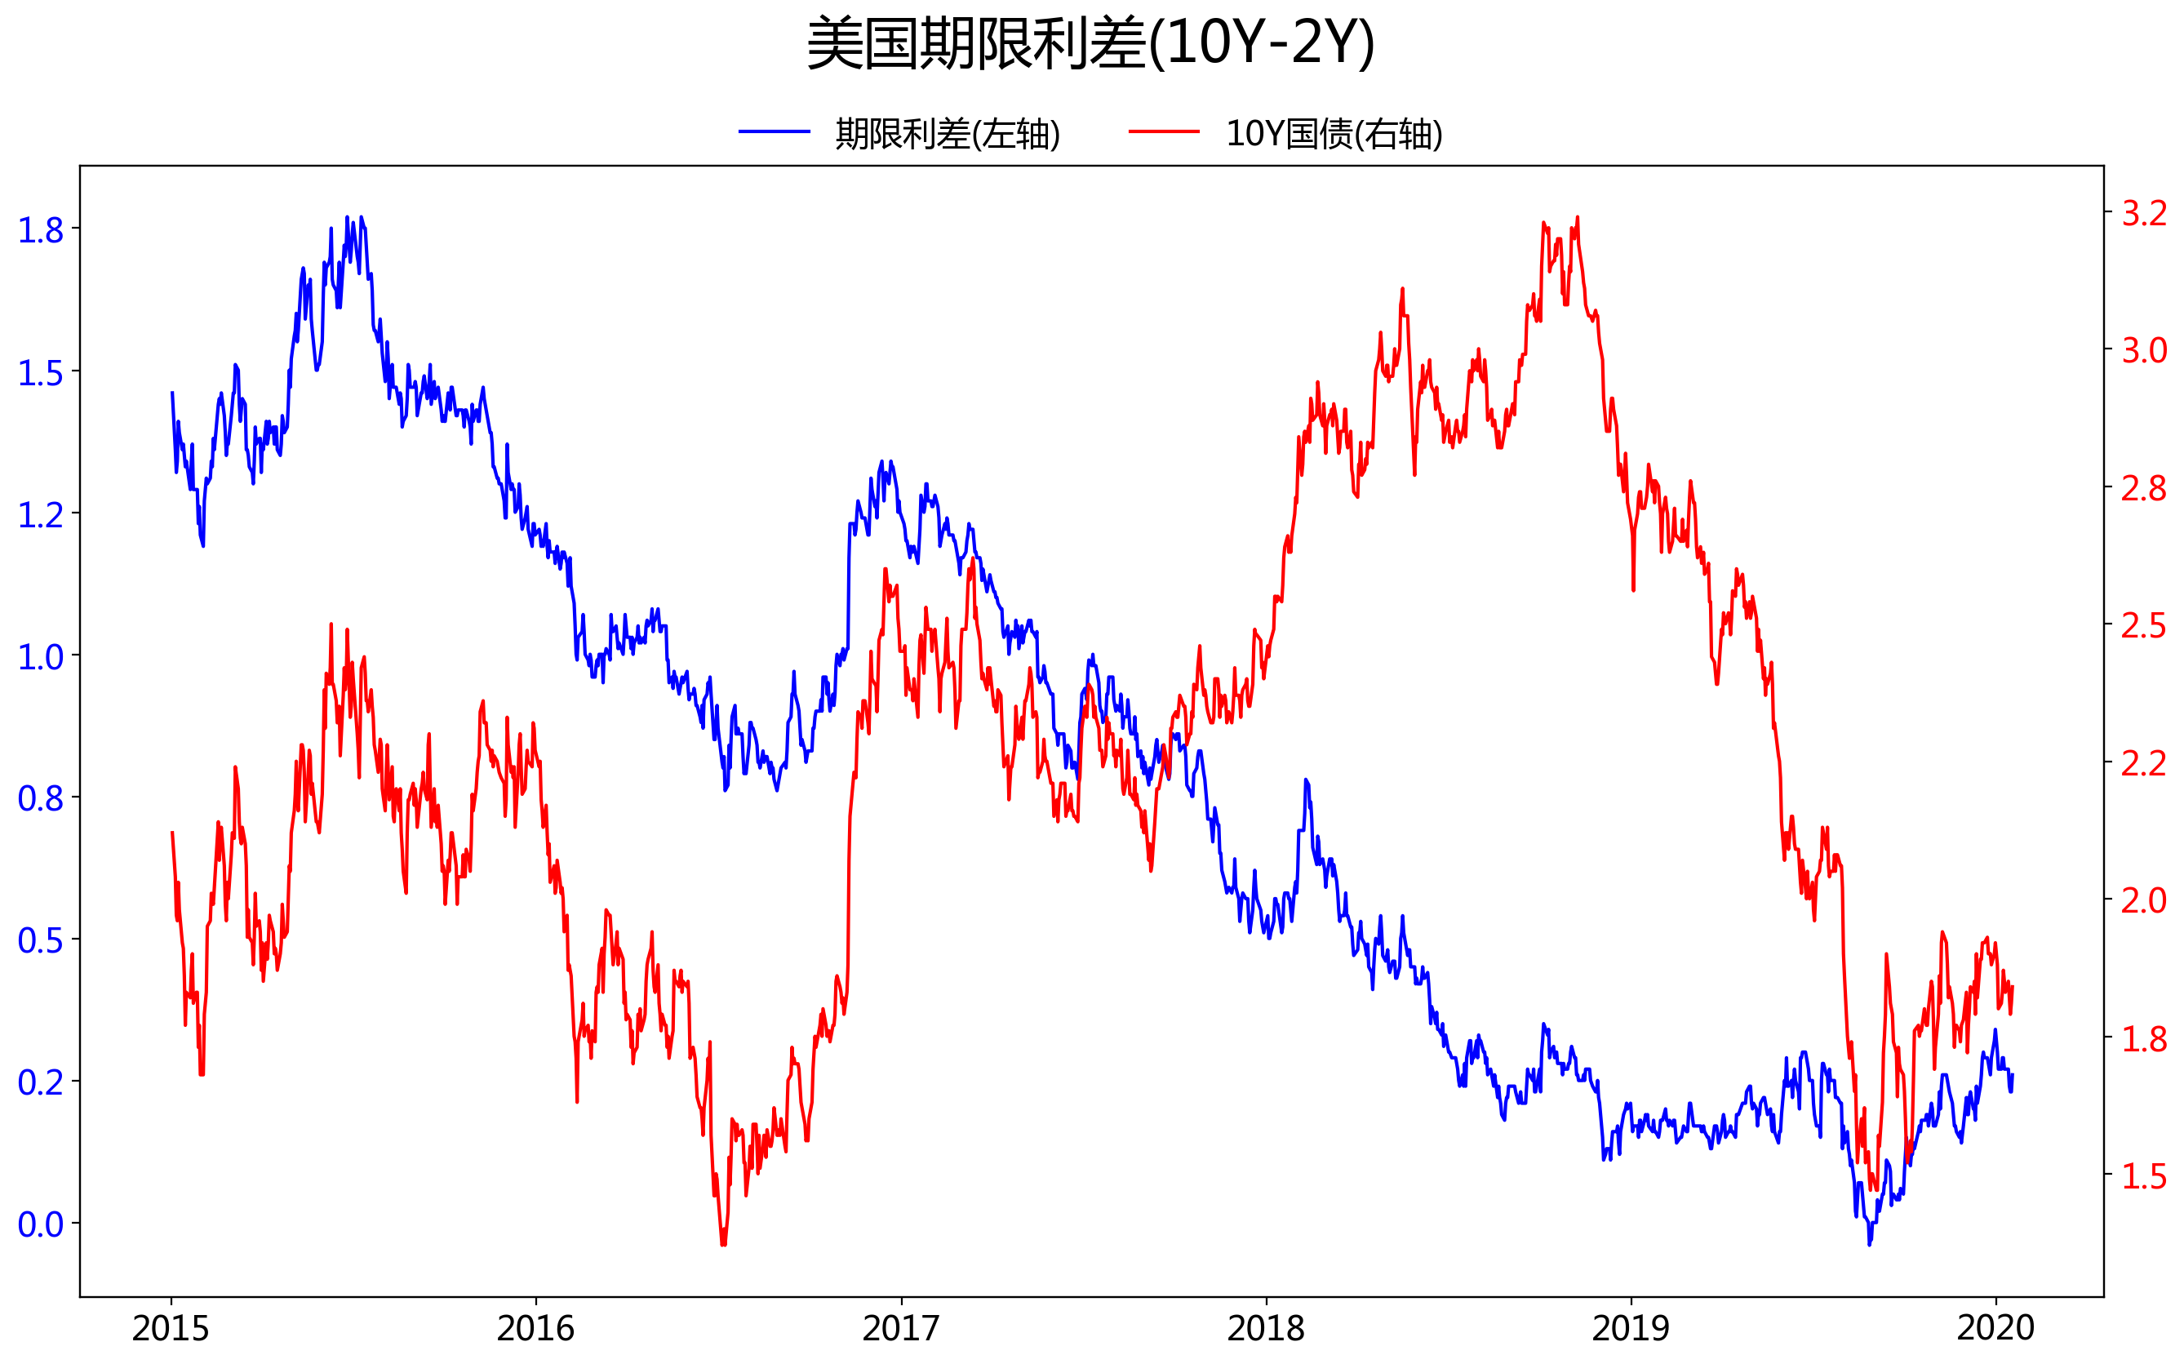
4图页面
图3:
图5:
图4:
图6:

